Slide 1
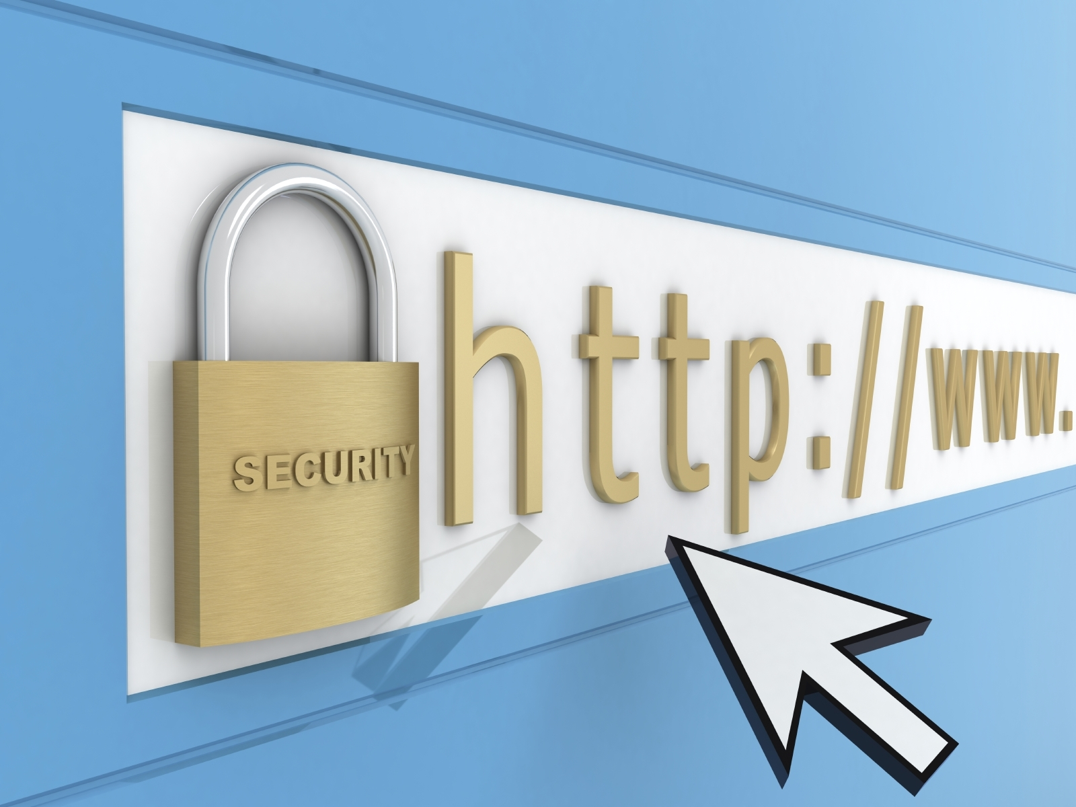

Slide 2

Motivaciones para un ataque
Datos
Rivalidad
Control

Slide 3
Cómo afrontar la seguridad
prevenir
lamentar

Slide 4
Authentication and Authorization

Slide 5
CIA
Confidentiality (cripto)
Integrity (trust)
Availability (DOS)

